Slide 1


Игровая деятельность.
Классификация игр для слепых и слабовидящих людей
Грант Главы Республики Дагестан в области культуры и искусства
«Игровые формы досуга в социокультурной реабилитации людей с нарушением зрения»
Государственное бюджетное учреждение «Республиканская специальная библиотека для слепых»

Slide 2
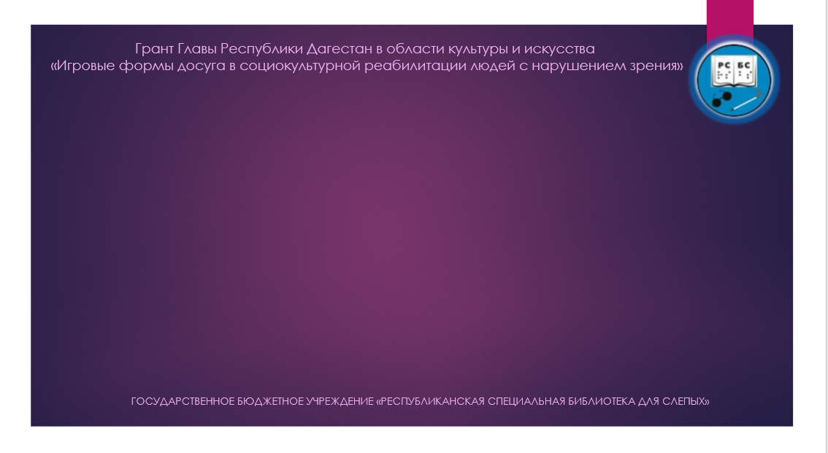

Составитель:
Омарова С. А., сотрудник отдела обслуживания ГБУ «Республиканская специальная библиотека для слепых» .

Slide 3
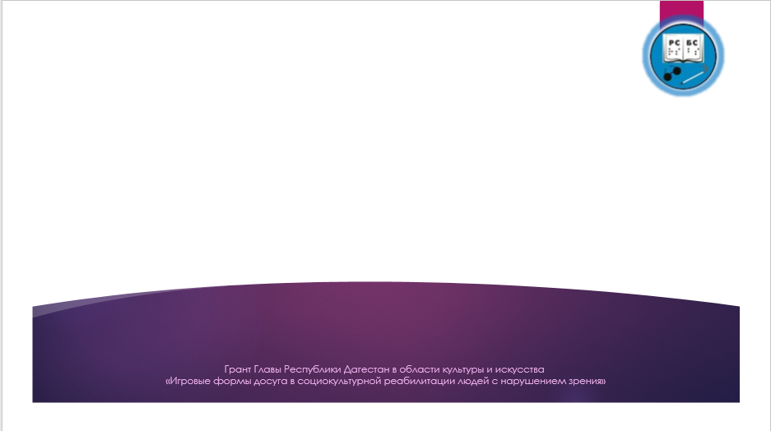
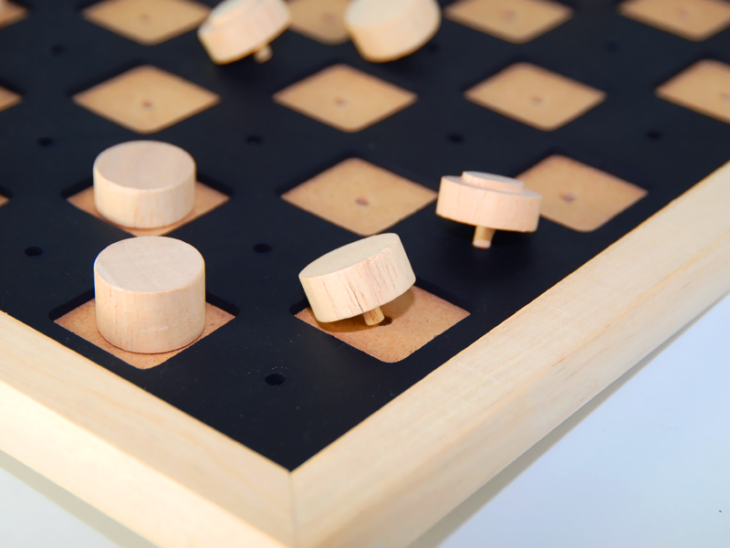
Игрушка для незрячего является не только стимулированием активации его деятельности и установления игры, но и стимулированием познания окружающей среды.
При помощи игрушки незрячего человека можно познакомить со многими предметами окружающего мира, недоступными его мировосприятию. Поэтому конфигурация игрушки должна отражать действительную форму объекта, его типичные признаки.
Включение незрячего в интерактивную деятельность содействует возникновению и становлению его активного взаимоотношения к окружающему, является вторым шагом к его участию в коллективной деятельности.

Slide 4
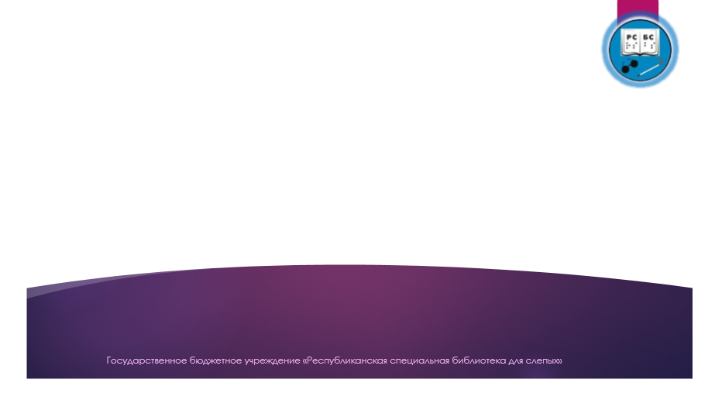

Незрячие, как и зрячие, стремятся к интерактивной деятельности, но менее подвижный образ жизни, бедность личного опыта приводит к тому, что их игры намного отличаются от игр зрячих.
Становление слепого человека замедляется в связи
с отсутствием в его жизни игр.
Незрячие не могут автономно обучаться игре без помощи зрячего.
Причина- отсутствие зрительного подражания, малая подвижность и меньшая активность слепых людей, боязнь новых незнакомых предметов, плохое познание окружающей жизни, незнание методов игры и недостаточный контакт со сверстниками.

Slide 5
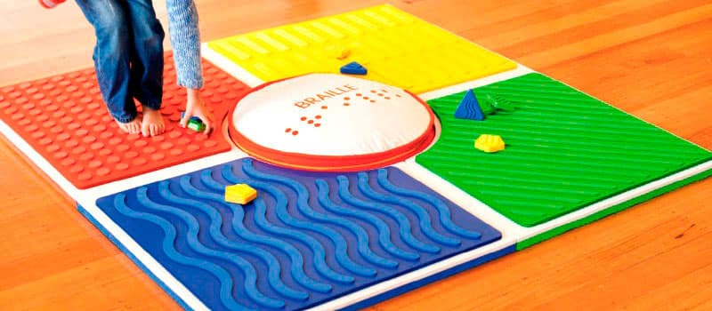
Развитие игры, создание положительной эмоциональной окрашенности игровой деятельности тесно связаны с обогащением индивидуального навыка незрячего, способствующего расширению содержания игровой деятельности и освоению правильными приемами действия с предметами.
Большинство игр связано с опорно-двигательной деятельностью, проявляющейся в конфигурации творческого состязания в постоянно меняющихся условиях, ограниченных установленными правилами (или без правил).
Особенное место в жизни человека занимают подвижные и спортивные игры.

Slide 6

К основным оценкам игровой деятельности можно отнести: доступность, активность, прогрессивность, состязательность, эмоциональную восторженность, адаптивность, импровизационность, добровольность, креативность, удовольствие.
Актуальность этой темы мы видим в том, что создается система управления процессом развития индивидуальности человека, в том числе игровой.

Slide 7
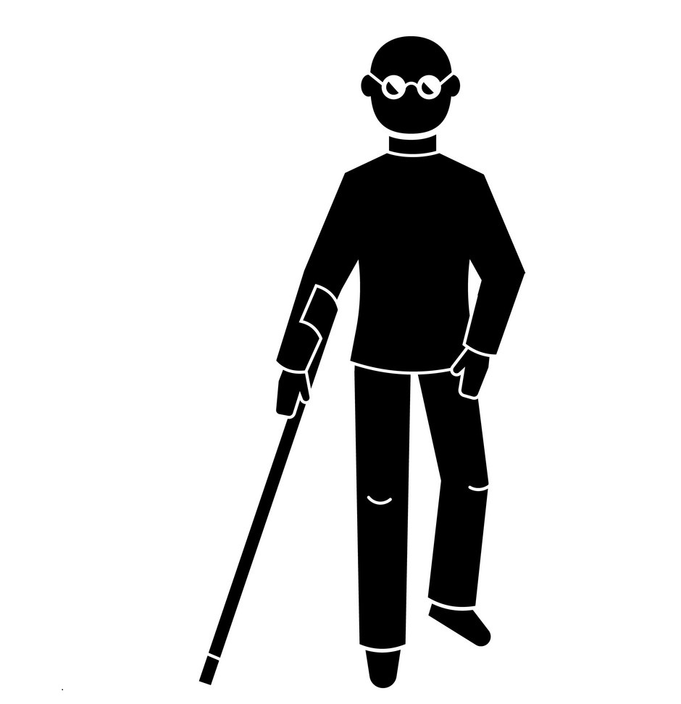
Коллективные конфигурации игры для незрячего человека связаны с развитием общения, облегчающегося благодаря развитой словесной речи. При организации коллективных игр очень важна роль наставника, который, особенно в первоначальный период, не может быть лишь наблюдателем игры незрячих, иначе игра превратится в манипулятивные движения.
Рассматривая множество определений, можно сказать, что игра – вид креативной деятельности, состоящей в имитации или моделировании разных форм деятельности человека в свободной манере.

Slide 8


